Slide 1
Lausteen koulun huoltajien ilta
Ke 28.8.2024 klo 18 & ke 4.9.2024 klo 18

Slide 2
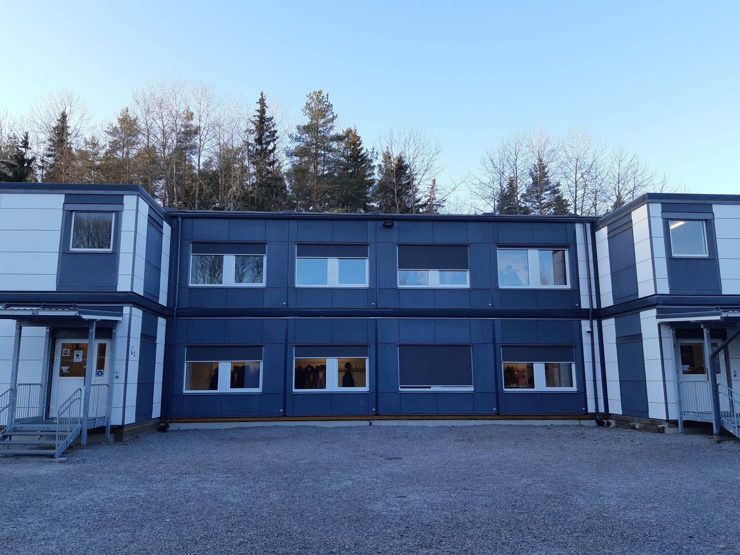
Ajankohtaista Lausteen koulussa
Oppilasmäärä 285
16 luokkaa
D-rakennus (Luolavuoren koulun Raadinkadun yksikkö ja Lausteen koulun luokat 1C, 2A, 2B ja 2C)
Karhunaukion koulun suunnittelu etenee, valmista arviolta vuonna 2027-2028
Lausteen koulussa on aloitettu lv. 23-24 ProKoulu-toiminta
Toimintamalli koulussa – Prokoulu

Slide 3
Lukuvuoden 24-25 aikataulut
Lukuvuosi 2024-2025
Syyslukukausi: to 8.8. - pe 20.12.2024
Syysloma: ma 14.10. - su 20.10.2024
Suomen itsenäisyyspäivä: 6.12.2024
Joululoma: la 21.12.2024 - ma 6.1.2025
Kevätlukukausi: ti 7.1. - la 31.5.2025
Talviloma: ma 17.2. - su 23.2.2025

Slide 5
HULAVA
HuLaVa on Lausteen koulun (Huhkola-Vaala-Lausteen) vanhempainyhdistys.
Hulavan tavoitteena on tukea kodin ja koulun yhteistyötä.
Hulava
tukee rahallisesti 6-luokkien luokkaretkeä
jakaa stipendejä
ostaa koululle välituntitavaroita ja muuta tarpeellista
järjestää lapsille tapahtumia ja vanhemmille keskustelutilaisuuksia
on mukana koulun juhlissa
tukee perheitä tarvittaessa yhteydenpidossa koulun kanssa (myös MVKK)
ILMAN HULAVAA NÄMÄ ASIAT EIVÄT TAPAHDU!
Hulava toivoo lisää vanhempia mukaan toimintaan.☺
Hulavan vuosikokous 25.9. klo 17.00 koulun ruokasalissa.
Tervetuloa mukaan toimintaan!

Slide 6
Tule Lausteen koululle puhumaan meidän kanssamme keskiviikkoisin klo 8-9.45 tai Varissuon toimistollemme (Katteluksenkatu 4). Berent: 0401632078 Saara: 040 531 5771
Hei vanhempi! Tarvitsetko apua?
Voimme auttaa sinua esimerkiksi:
Wilman kanssa
Lomakkeiden täyttämisessä (esim. iltapäivätoiminta, oman äidinkielen opetus, koulukuljetus)
Harrastuksen löytämisessä (esim. mistä löytää harrastusta, miten ilmoittautua, mistä saada tukea, jos harrastus on kallis)
We can help you, for example, with:
Wilma
Filling out forms (for example: after-school activities, language lessons, school transportation)
Finding a hobby (for example: where to find a hobby, how to register, where to get help, if the hobby is expensive)

Slide 7
Oppilaan poissaolot
Sairaspoissaoloista pitää ilmoittaa kouluun mahdollisimman nopeasti.
(wilmassa tuntimerkinnät, ilmoita poissaolosta)
Sairaana ei saa tulla kouluun. Muista olla kotona myös yksi oireeton päivä.
Lupaa poissaoloon pitää pyytää ennen poissaoloa.
Poissaolopyyntö 1-3 päivää, myöntää luokanopettaja
Poissaolopyyntö yli 3 päivää, myöntää rehtori
(wilmassa hakemukset ja päätökset)
Oppilaiden poissaoloja seurataan Lauteen koulussa Turun yhteisen mallin mukaisesti.

Slide 8
10 % poissaolo on varhaisen puheeksi ottamisen viitteellinen arvo. 10% on n. 50 h lukukaudessa

Slide 9
Viestintää ja yhteydenpitoa
Poissaoloja seurataan osana oppilaan oppimista ja hyvinvointia.
Automaattiset poissaolokoosteet helpottavat poissaolojen seurantaa. Koosteiden tarkoituksena ei ole syyllistää huoltajaa ja aina syytä huoleen ei ole.
Opettajan yhteydenoton tarkoituksena on kuulla, miltä oppilaan koulukäynti kodin näkökulmasta näyttää. Yhteinen tilannearvio tukee oppilaan kouluun kiinnittymistä, vertaissuhteita ja oppimista. Tarvittaessa voidaan sopia monialaisen asiantuntijaryhmän kokoamisesta oppilaan kokonaistilanteen kartoittamiseksi.
Mikäli tiedetään, että oppilaalle kertyy poissaoloja tavanomaista enemmän (esim. harrastuksiin liittyvät poissaolot), on hyvä käydä ennakkoon keskustelua oppilaan ja huoltajan kanssa siitä, miten yhteisöön kuulumista ja oppimista parhaiten tuetaan. Poissaolokoosteet kulkevat automaattisesti ja yhteydenpidon käytänteistä on hyvä sopia huoltajan kanssa ennakkoon väärinymmärrysten välttämiseksi.

Slide 10
LUVALLINEN POISSAOLO
Oppilas on fyysisesti poissa koulusta.
(sairaana, fyysiseen ja/tai psyykkiseen terveydenhoitoon liittyvä tapahtuma / vastaanottokäynti esim.
hammaslääkäri, terapia tai leikkaus). Kirjauksen voi tehdä huoltaja tai opettaja huoltajan ilmoituksen
perusteella. Ei erillisiä terveydentilaan liittyviä kirjauksia.
TERVEYDELLISIIN SYIHIN LIITTYVÄ
POISSAOLO: sairaus/vastaava
hyväksytyksi selvitetty poissaolo
LUVALLINEN POISSAOLO
Huoltajan ennalta anoma vapaa, myös yksittäiset oppitunnit ja koulupäivät
ENNALTA ANOTTU VAPAA
(lomamatka, harrastukseen liittyvä poissaolo, etävanhemmalla). Opettaja kirjaa poissaolon huoltajan
ilmoittaman tiedon/anomuksen perusteella.
LUVALLINEN POISSAOLO
MUU SELVITETTY POISSAOLO Käytetään vain niissä tapauksissa kun poissaolo ei kuulu mihinkään muuhun kategoriaan (esim. POL36§,
omaehtoinen karanteeni, odottamaton perhetilanne). Huoltajan tai opettajan kirjaus.
LUVATON POISSAOLO
SELVITETTY LUVATON POISSAOLO Huoltajan tai opettajan selvittämä luvattomaksi luokiteltu poissaolo
(pinnaus tai yli oppitunnin kestävä myöhästyminen)
LUVATON POISSAOLO
SELVITTÄMÄTÖN POISSAOLO Koululla ei tietoa miksi lapsi on poissa.
Poissaolo voidaan opettajan tai huoltajan toimesta selvittää ja muuttaa toisen kategorian merkinnäksi.

Slide 11
Lasten ja nuorten lukutaidon tukeminen kotona
Turun lukutaitostrategia 2030
1.1.– 31.12.2024
Tarumaija Aalto, projektipäällikkö
tarumaija.aalto@turku.fi

Slide 12
Suomalaisten koululaisten lukutaito
Lukutaito koostuu monista osa-alueista: monilukutaito, lukeminen, kirjoittaminen, tuottaminen, tulkitseminen
4-luokkalaisista tyydyttävän lukutaidon tason alapuolelle jäi 16 %. (PIRLS 2021)
4% oppilaista ei yltänyt alimmalle suoritustasolle, osuus on kaksinkertaistunut viidessä vuodessa
9-luokkalaisista 21,4% on niin huono lukutaito, etteivät he pärjää arjessa (2018 luku oli 14%) (PISA 2023)
Taustasyitä: huoltajien koulutus, sosioekonominen tausta, harrastukset, äidinkieli
Pojilla heikompi lukutaito kuin tytöillä

Slide 13
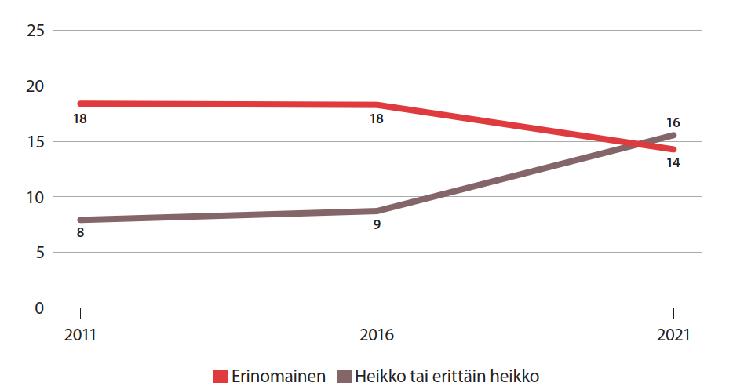
Erinomaisten ja heikkojen lukijoiden suhde muuttumassa (PIRLS 2021)

Slide 14
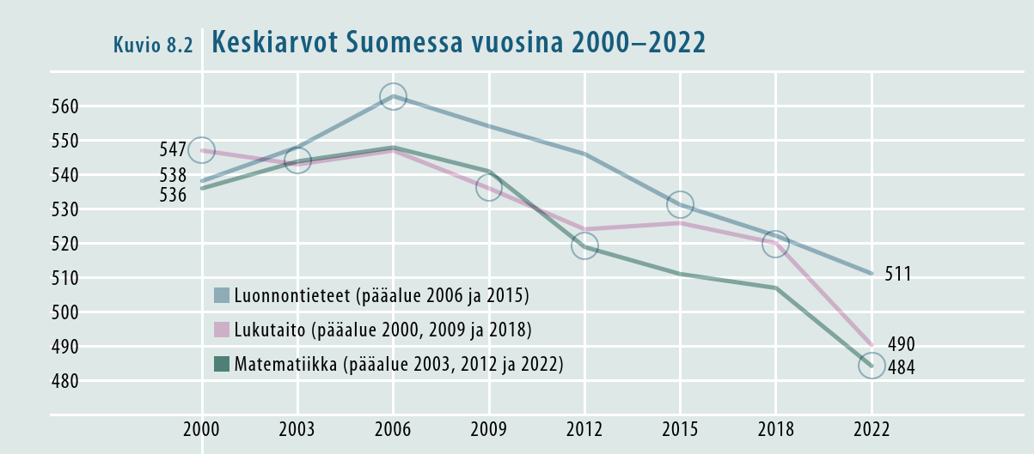
Lukutaidon kehitys PISA:ssa

Slide 15
Paljon lukeva
teini-ikäinen
osaa jopa
70 000 sanaa

Slide 16
Teini-ikäinen, joka
ei lue,
osaa vain
15 000 sanaa

Slide 17
Paljon lukeva
teini-ikäinen osaa
55 000 sanaa
enemmän
kuin teini, joka ei lue!

Slide 18
Heikon lukutaidon vaikutukset yksilölle ja yhteiskunnalle
Millainen tulevaisuus yksilöllä on, jos lukutaito jää heikoksi?
Koulutus, työnhaku, sosiaalituet, syrjäytyminen, rinnakkaisyhteiskunta
Jopa 70% vangeista ei osaa lukea kunnolla
Lukutaito on demokratian ja yhteiskuntarauhan edellytys, modernin yhteiskunnan perusta
Lukutaito ja koulutus korostuu nykypäivän työtehtävissä ja tulevaisuudessa yhä enemmän
Suomessa käytetään rahaa joka vuosi n.3,7mrd euroa, kun yritetään paikata heikosta lukutaidosta johtuvia ongelmia

Slide 19
Hyvä lukutaito antaa lapselle
Keskittymiskyvyn.
Monipuolisen sanavaraston, mielikuvituksen taitoa ja paremmat sosiaaliset taidot.
Keinoja ja välineitä sanoittaa omia tunteitaan.
Itsetuntemusta sekä itseluottamusta. Mahdollisuuden pärjätä hyvin peruskoulussa kaikissa oppiaineissa sekä jatko-opinnoissa.
Mahdollisuuden haaveilla tulevaisuuden menestyksestä ja toteuttaa haaveensa sekä osallistua aktiivisesti yhteiskuntaan.

Slide 20
Kodin merkitys, lukevan aikuisen malli
Vanhempien merkitys lapsen lukutaidolle on tutkimusten mukaan suuri.
Vanhemman olisi hyvä lukea myös itse, koska se kannustaa lasta lukemaan.
Entistä useampi suomalaisvanhempi ei itse pidä lukemisesta.
Etenkin poikien lukutottumusten muodostumisessa esikuvat ovat tärkeitä. Isän lukeminen vahvistaa poikien lukuintoa.
Myös muut läheiset voivat tarjota lukevan aikuisen roolimallin. Esim. isovanhemmat ja kummit voivat tehdä lukemisesta yhteisen harrastuksen lapsen kanssa.
Vanhemmilta saatu tuki ja kannustus näkyvät suoraan lapsen osaamisessa.
Kotona olevien kirjojen määrä määrittää lapsen lukutaidon tasoa. Kirjastosta voi lainata kirjoja ilmaiseksi.

Slide 21
Kokeilkaa vaikkapa näitä vinkkejä
Keskustele aktiivisesti lapsen kanssa erilaisista asioista.
Huolehdi, että kotona on kirjoja luettavana ja näytät lapselle lukevan aikuisen mallia. Käykää säännöllisesti yhdessä kirjastossa.
Koko perhe lukee yhdessä joka päivä 10-30 minuuttia ennen nukkumaanmenoa.
Kasvatetaan aikaa vähitellen ja tehdään hetkestä mukava vaikka keksitarjoilulla ja kynttilänvalolla.
Välillä voi kuunnella myös äänikirjaa.
Osallistukaa lukupiiriin tai lukuhaasteisiin – lukeminen yhdessä muiden kanssa voi olla hauskempaa kuin yksin lukeminen
Lukuläksy koulusta on samanlainen kuin muutkin läksyt – se on tehtävä.

Slide 22
Lue lapselle ääneen
Ääneen lukeminen on rakkauden teko - aikuinen antaa omaa aikaansa lapselle
Ääneen lukeminen on kiva tapa viettää aikaa yhdessä, vaikka lapsi osaisi jo lukea.
Lapsi, jolle luetaan säännöllisesti, on tutkimusten mukaan oikeudenmukaisempi ja pärjää paremmin porukassa.
Yhdessä luettaessa lapsi oppii maailmasta ja tarinoista, tutustuu tunteisiin ja oppii uusia sanoja.
Vanhemmalta voi lukiessa kysyä vaikeita asioita, joita ei ymmärrä.
Erityisesti pienet lapset ja pojat hyötyvät siitä, jos vanhemmat lukevat heille ääneen.
Lapsen kanssa voi myös lukea vuorotellen tai lapsi voi lukea vanhemmalle tarinaa.

Slide 23
Lukutaitoa voi kehittää monin eri tavoin
Lapsi voi etsiä tietoa kiinnostavasta asiasta esimerkiksi netistä.
perheen yhteisestä keskustelunaiheesta: vaikkapa mikä on maailman suurin käärme.
Aikuinen voi pyytää tutkimaan sääennustetta, ruokareseptiä, linja-auto-aikatauluja yms.
Monet harrastukset, pelit ja leikit kehittävät lukemisen taitoja.
Laulujen sanoja kirjoittamalla, lukemalla, esittämällä tai kuuntelemalla voi harjoitella lukutaitoa.
Lapsi voi kirjoittaa ostoslistan aikuisen sanelemana ja näin huomata, että hänen taidoistaan on hyötyä koko perheelle.

Slide 24
Mitä kirjoja?
Lukemo löytyy uusimmat lasten- ja nuortenkirjat, kirjavinkkejä yms.
Etusivu - Lukufiilis – Lukufiilis kirja-arvioita nuortenkirjoista, podcast yms.
Lastenkirjahylly lastenkirjablogi
Lastenkirjasto blogi
Monikielinen kirjasto – Flerspråkiga biblioteket – Multilingual Library | Kirjastot.fi monikielistä kirjallisuutta
TikTok: Tarinannuppuja, Kirja.fi, Akateeminen kirjakauppa, Otavankirjat
Instagram: Lankisen lukupiiri (Kevin Lankinen), Lastenjanuortekirjat_wsoy
#BookTok #KirjaTok #Bookstagram #Kirjagram #TBR (To be read) #Shelfie #Bookhaul
Kiinnostavia lukuvinkkejä voi kysyä opettajilta, kavereilta tai kirjastosta tai kirjakaupasta.

Slide 25
Tietoa lukemisesta
Lukemisesta tietoa yleensä:
Näin kerrot lukemisesta vanhemmalle - Lue Lapselle
10 faktaa lukemisesta 2020 - Lukukeskus
5 faktaa lasten ja nuorten lukemisesta – Lukukeskus
https://sites.google.com/view/oppivavantaahankkeet/lukunen-lumoudu-lukemisesta/lue-mun-kanssa
Etusivu – Lukukeskus
Monikielisille perheille tukea:
Tärkeitä tarinoita - Avointen oppimateriaalien kirjasto (aoe.fi) mm. materiaali lukemisen tärkeydestä vanhemmille 15 kielellä
Ekapeli Maahanmuuttaja — LukiMat
Varhain oppiva Vantaa - Monikielistä materiaalia (google.com)

Slide 26
Jos lukemisessa on haasteita
Varsinais-Suomen Dysleksia ry | Erilaisten oppijoiden liiton ry jäsen (vsdysleksia.net)
Erilaisten oppijoiden liitto ry - valtakunnallinen järjestö (eoliitto.fi)
Turun seudun autismi- ja ADHD-yhdistys Aisti ry (aistiyhdistys.fi)
Celia - Saavutettavasti kanssasi
Turku kehittää aikuisten oppimisen tukea – Erilaisten oppijoiden liitto ry (eoliitto.fi)
Omisopas_Opas lukivaikeudesta lasten vanhemmille.indd (nmi.fi)

